Slide 1
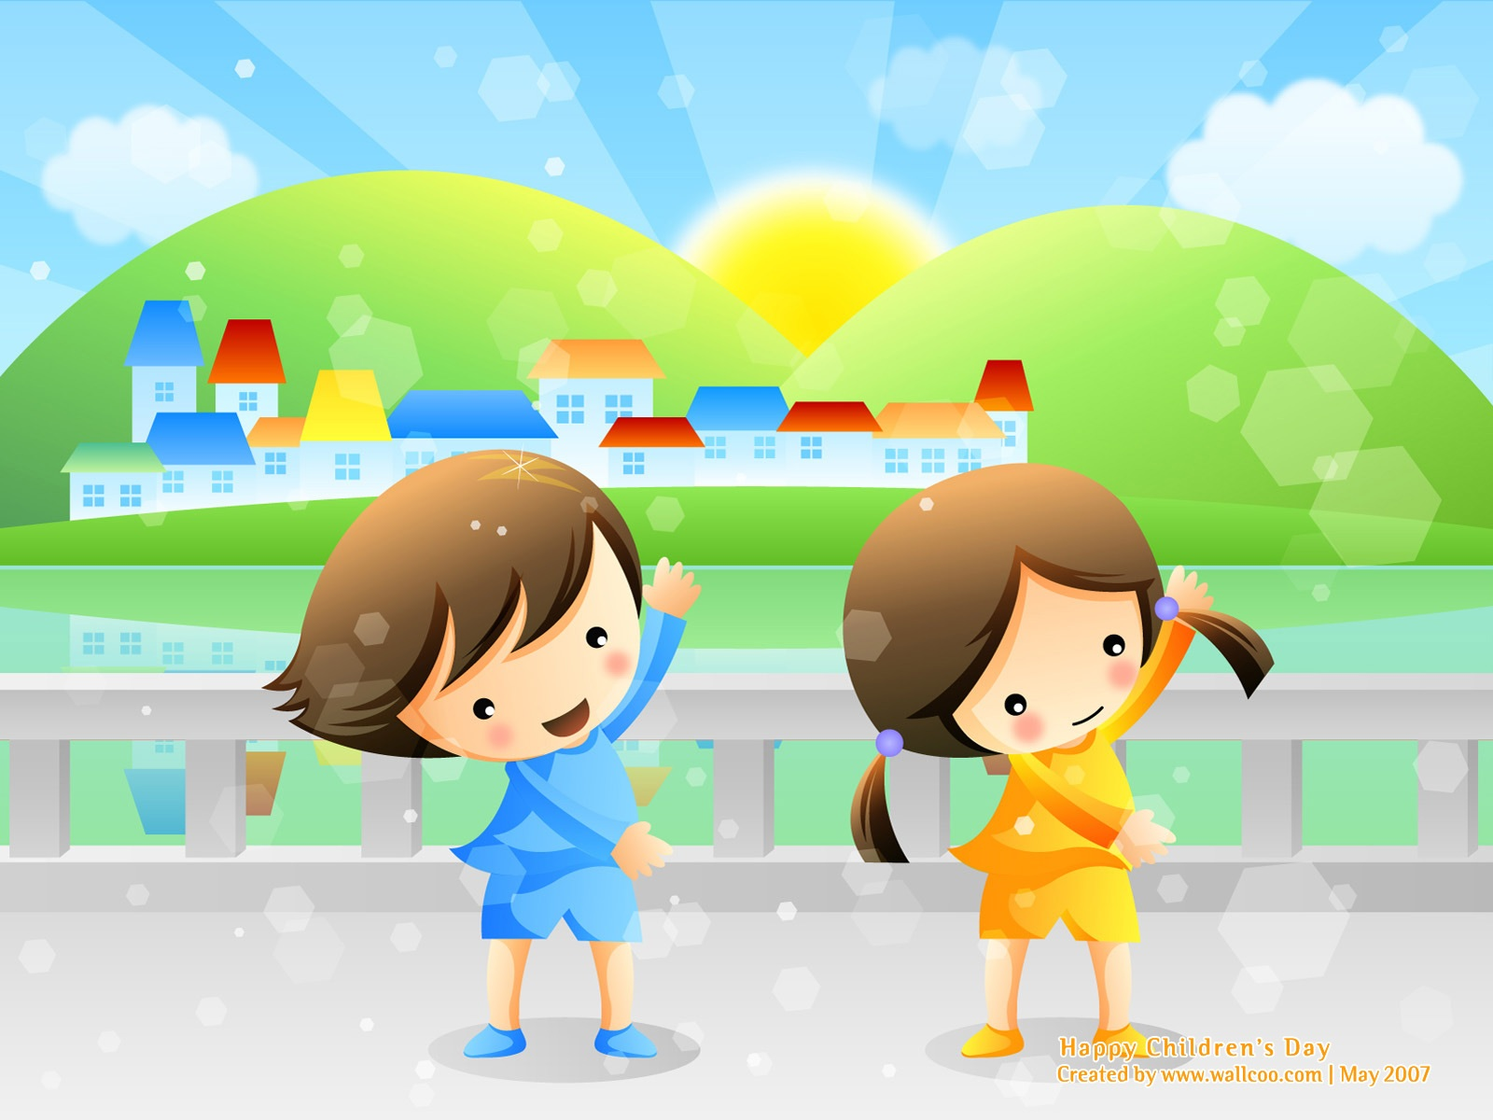
«Неделя нескучного здоровья»
«Неделя нескучного здоровья»
Выражаю слова искренней благодарности родителям , детям, сотрудникам за участие в неделе здоровья.

Slide 2
Чтоб здоровым быть сполна
Физкультура всем нужна.
Для начала по порядку -
Утром сделаем зарядку!

Slide 3
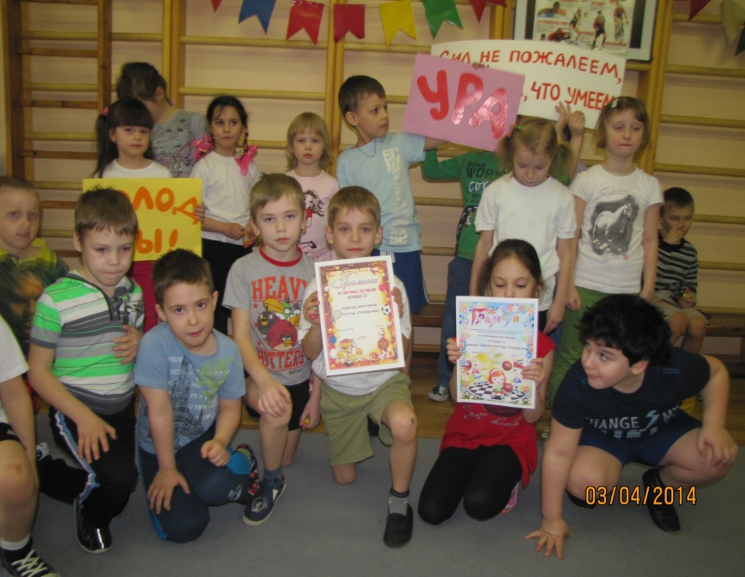
Физкульт-ура! Физкульт-ура! В спортивный зал Бежать пора! Сегодня тренировка – Подскоки, бег, сноровка!
Физкульт-ура! Физкульт-ура! В спортивный зал Бежать пора! Сегодня тренировка – Подскоки, бег, сноровка

Slide 4
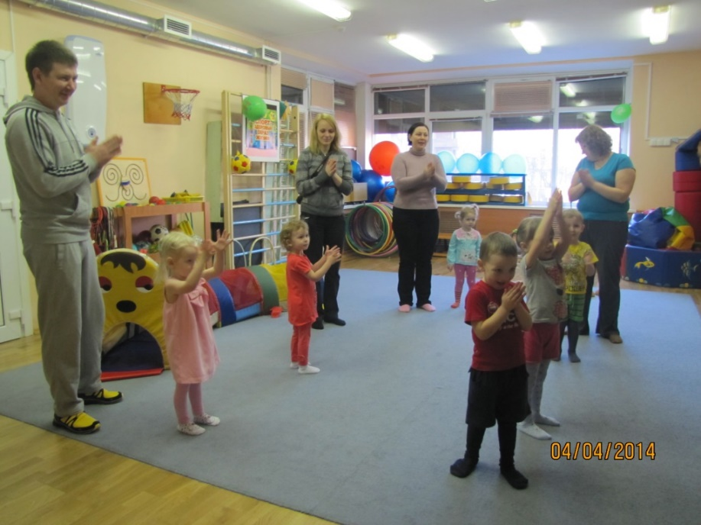
И без всякого сомненья Есть хорошее решенье - Бег полезен и игра Занимайся детвора!

Slide 5
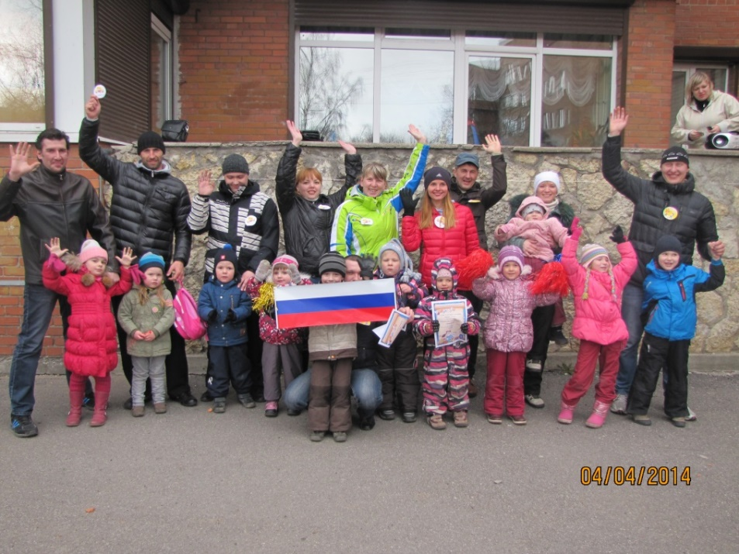
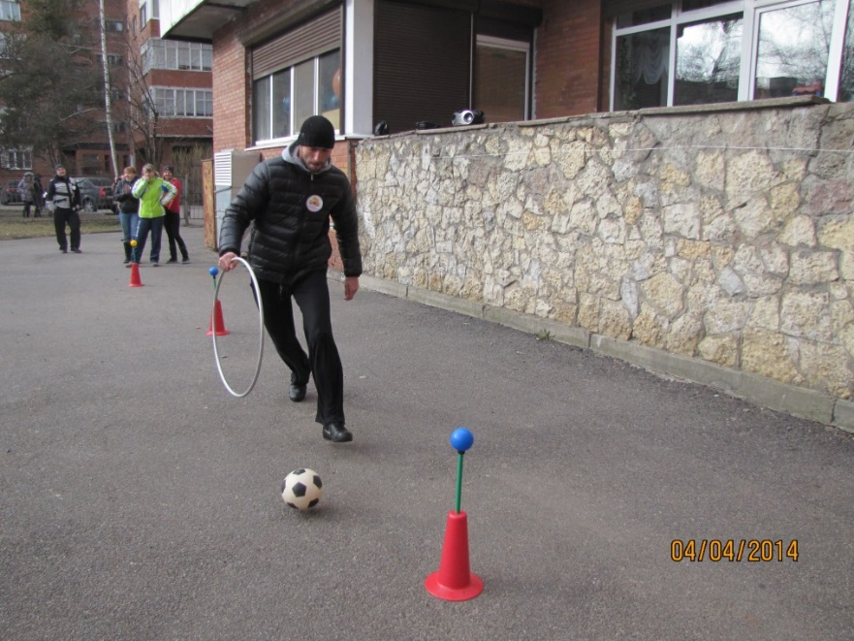
Чтоб проворным стать атлетом Проведем мы эстафету. Будем бегать быстро, дружно Победить нам очень нужно!

